Slide 1

绪论——关于课程
主 讲：王红平
Email：wanghp@cug.edu.cn
面向对象程序设计（C++）

Slide 2
内容提要
学习动机
关于课程
学习方式

Slide 3
1、学习动机
为什么要学习面向对象程序设计？
你将学到什么技能？

Slide 4
学习动机——为什么要编程？
编程是人工智能时代必备的技能包
可能你对工作不满意，想换一个高薪水的工作
或者你想把自己从乏味的工作中解放出来，了解隐藏在机器背后的高级应用
总之，如果你想获得一种解决问题的能力，编程是个不错的选择

Slide 5
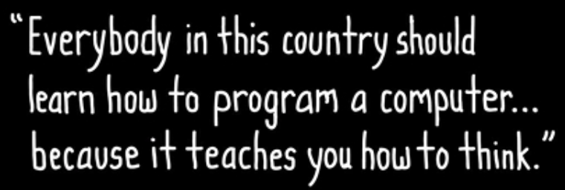
学习动机——听听牛人们怎么说？
——Steven Jobs
Watch Video
What Most School don’t teach（中文版）
Inspire Students

Slide 6
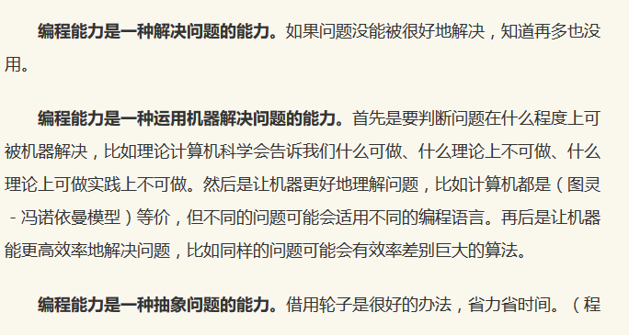
什么是真正的编程能力？

Slide 7
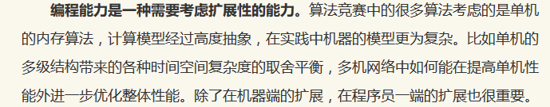
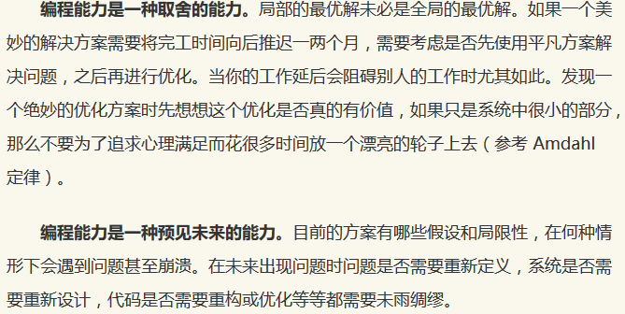
什么才算是真正的编程能力？

Slide 8
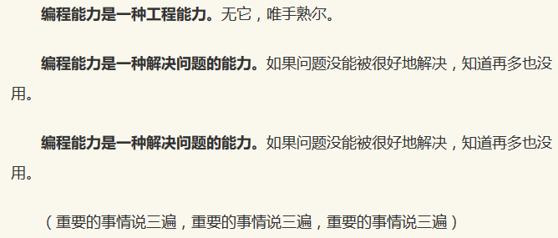
什么才算是真正的编程能力？

Slide 9
2、关于课程
课程体系
授课方式
参考书
教学安排
考核办法

Slide 10
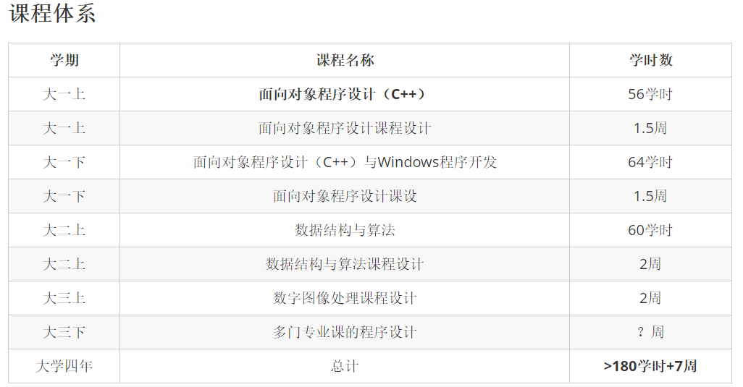
课程体系

Slide 11
授课方式
授课
36学时
随时提问
上机实习
20学时（5次）

Slide 12
教学参考书
教材
《C++语言程序设计》（第3版），郑莉等,《清华大学出版社
参考书
《C++ Primer》，Stanley B. Lippman 和 Josée Lajoie著，潘爱民、张丽 译，中国电力出版社
《C++程序设计语言（特别版）》，Bjarne Stroustrup 和 贝尔实验室 著，裘宗燕 译，机械工业出版社
《实用C++调试指南》，於春景 译，华中科技大学出版社
《C++语言程序设计教程》，谭浩强，清华大学出版社

Slide 13
教学安排
序号 | 内容
1 | 第一章 绪论C＋＋语言概述
2 | 第二章 C++基本数据类型、表达式
3 | 第三章 算法的基本控制结构：循环、其它控制
4 | 第三章 自定义数据类型：枚举、结构、联合体
5 | C++程序构成与IDE环境介绍
6 | 第四章 函数（函数的定义与使用）
7 | 第四章 内联函数、函数重载、标准库函数
8 | 第五章 类与对象基本概念
9 | 第五章 构造和析构函数、引用
10 | 第一~ 五章 习题课

Slide 14
教学安排（续）
序号 | 内容
11 | 第六章 作用域、生存期
12 | 第六章 多文件结构+课堂练习
13 | 第七章 数组
14 | 第七章 指针
15 | 第七章 字符串
16 | 第六~七章 习题课
17 | 课程复习

Slide 15
考核方式
考核名称 | 百分比
到课情况 | 10%
课堂（后）作业 | 10%
上机实习 | 30%
期末考试 | 50%

Slide 16
3、学习方式
大学学前班
程序设计入门
学习资源

Slide 17
大学学前班——适应大学生活
大学目标 ← 需要具备哪些能力 ← 投入
时间
保持健康
远离游戏（Don’t Kill Time）
金钱
兼职？
啃老？
独立
尝试经济独立
保持思想独立
Notes:
逆向思维，以目标为导向
目标<-能力<-投入<-<-

Slide 18
大学学前班——应试学习VS.自主学习
应试学习
授课
作业
课本
复习
考试
遗忘。。。
自主学习
阅读参考资料
自主学习与探索
研讨
项目
过程考核
印象深刻。。。
兴趣是最好的老师！

Slide 19
大学学前班——学习的正确姿势
学——输入
看——见识
听——接收
读——强化
写——强化
思——加工
总结规律
举一反三
习——输出
模仿——熟练（熟能生巧）
实践——潜意识（变成习惯）

Slide 20
学习C++的路线图
简单程序 -> 熟悉简单程序的框架
标准库 -> 模仿，入门要正，从优秀库开始
小规模的程序 -> 通过写小程序，建立成就感
量变到质变 -> 大量的积累
建立面向对象思想 -> 通过模仿，写程序
设计自己的类 -> 转换问题
迈向大型开发 -> 积累经验
Notes:
- 常规的学习路径
语法 -> 程序片 -> 设计思想 -> C++项目 ->

Slide 21
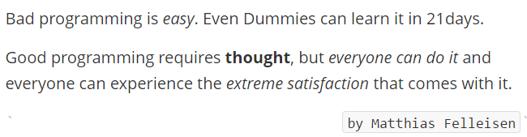
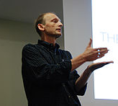
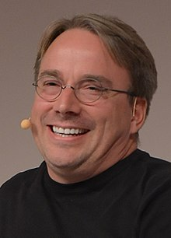
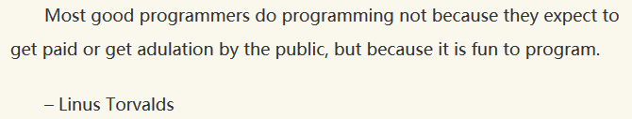
程序设计入门——几点忠告
制定目标
开发专业系统、搭建网站、实现算法、开发游戏、iOS或Android的App开发
不要急躁
培养兴趣
Notes:
目标
You can code. They cannot. That is pretty damn cool.
开发网站、游戏、dating、ios、android，RS等任意一个目标都是

Slide 22
程序设计入门——几点忠告（续）
学好英语
大多数的资源都是用英语写成的，尽管机器翻译很厉害，但却容易丢失情感和思想。
学会提问
提问要明确、清晰而具体，而不是含糊、宏观的问题
不要做一匹孤狼
互联网改变了我们的世界，他的本质就是自由与分享。不要埋头苦干，自我封闭，而应该开放、分享并乐于助人。
程序语言入门，不在于多而在于精
世上的编程语言多达100多种，不知如何选择？那就从C++开始。
完事开头难，坚持不懈就会上升到新境界
勇敢跳出“舒适区”，会有不一样的体验
Notes:
问题：
如何学习程序设计
如何学习C++
如何学习C++语法
如何学习循环语句的语法
如何学习for循环语句
Bug
1.老师为什么为死机（编译不通过，有这么多错误）
2. 为什么for循环死机

Slide 23
程序设计入门——几点忠告（续）
不要纠结，上路就好
与其踌躇不前，不如保留好奇之心，就此上路
学习程序的秘诀
编程、编程、再编程
要说有的话，那就是上机coding、debug、reading and thinking
遇到错误不要惊慌失措
新的技能就是在不断的犯错、改错中获得的，错误没什么大不了
入门要正
养成良好的编程习惯：细心、遵守编码规范、添加足够的注释
请热爱C++！
没有真心的付出，是没有资格评价编程语言优劣的

Slide 24
电子资源与参考资料
网络课程
Learn C++ （English）
面向对象程序设计-C++ - 网易云课堂
www.code.org
查询问题
中国最大的IT技术社区CSDN
www.stackoverflow.com
Google
国外网站
www.codeproject.com
www.codeguru.com
www.sourceforge.net
www.github.com

Slide 25
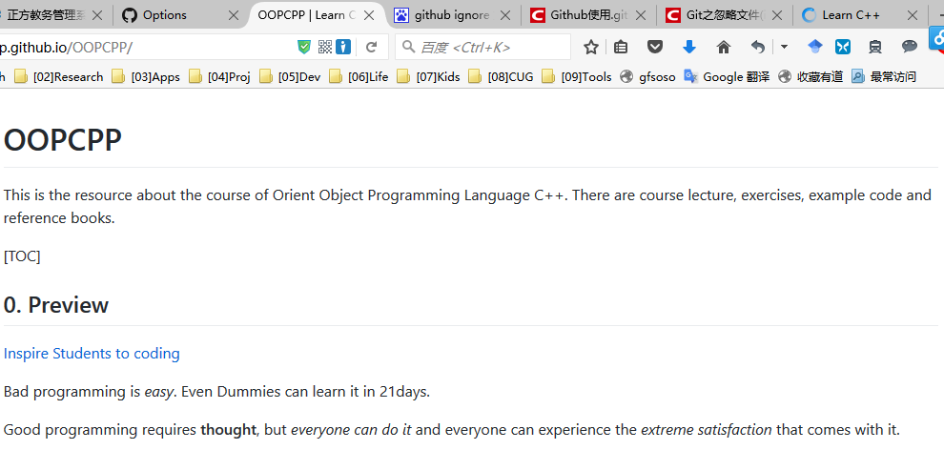
课件资源
https://cugwhp.github.io/OOPCPP/

Slide 26
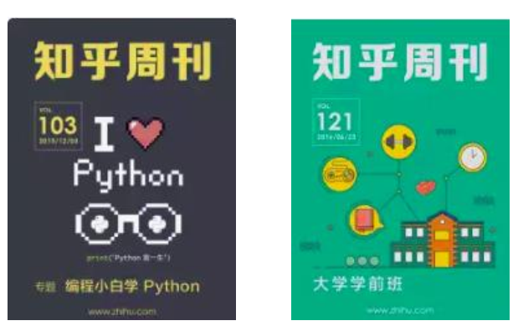
Home Work
1. 阅读编程小白学Python节选（完整版），完成一篇读后感即课程学习目标。
2. 登录电子资源和参考资料提供的网站，了解C++备用
3.选读大学学前班，好好思考大学规划

